Slide 1
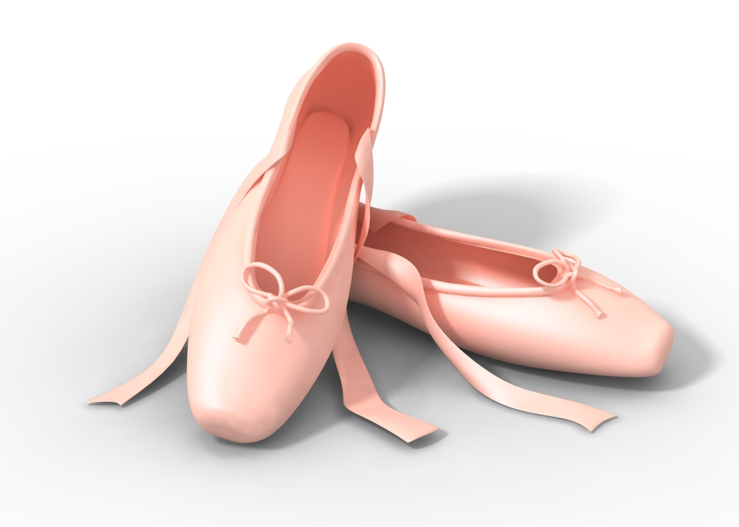
La musique au service de l’EPS en cycle 1

Slide 2
Agir, s'exprimer, comprendre à travers l'activité physique
1- Agir dans l'espace, dans la durée et sur les objets
2- Adapter ses équilibres et ses déplacements à des environnements ou des contraintes variées
4- Collaborer, coopérer, s'opposer
3- Communiquer avec
les autres au travers d’actions
à visée expressive ou artistique
Notes:
La liaison entre le domaine de la musique et de l’EPS s’inscrit dans le domaine « Agir, s’exprimer, comprendre à travers l’activité physique » décliné en 4 objectifs d’apprentissage:
1- amener progressivement l'enfant, au long du cycle 1, à engager des efforts et y prendre plaisir, pour développer son pouvoir d'agir dans l'espace, dans le temps et sur les objets.
2- amener progressivement l'enfant à construire de nouvelles formes d'équilibre et de déplacements pour s'adapter à différents types d'environnement, en prenant des risques mesurés.
3- amener l'enfant, tout au long de la scolarité maternelle, à développer un imaginaire corporel, sensible et singulier, pour communiquer avec les autres au travers d'actions à visée expressive ou artistique.
4- amener progressivement l'enfant à collaborer, coopérer, s'opposer individuellement ou collectivement, dans le cadre d'une règle, pour participer à la recherche de différentes solutions ou stratégies.

Slide 3
Compétences développées chez les élèves
Découvrir son corps, son équilibre par la mise en œuvre d’actions motrices variées
Appréhender l’espace et le temps
Multiplier les relations à l’autre
Mettre en jeu son imaginaire, communiquer des sentiments, des émotions
Développer sa capacité d’écoute, de concentration, sa mémoire, son sens critique
S’approprier un patrimoine

Slide 4
LIENS MUSIQUE ET EPS
MUSIQUES ET CHANTS
« MATIERES VIVANTES »
Retranscrire
Réinterpréter
Réarranger
« CORPS EN MOUVEMENT »
E P S
Notes:
La musique et le chant sont des matières vivantes tout comme notre corps. Il est intéressant de travailler avec les élèves la production non seulement dans sa mémorisation mais également dans son objectif de réalisation: il y a eu un auteur, une volonté de production, un pourquoi? De la production de cet auteur.. Peut-être un message à faire passer… c’est en cela que notre corps va pouvoir réagir en proposant des adaptations corporelles à la musique, aux mots de la chanson, à son rythme etc….
C’est pourquoi: il sera intéressant de développer chez nos élèves la retranscription, la réinterprétation et le réarrangement de la production vocale.
Un corps en mouvement
Et donc à une pratique de l’Education Physique et Sportive.

Slide 5
DANS UN CHANT ON TROUVE …
IMAGES
SENTIMENTS
EMOTIONS
REPETITIONS
RYTHME
SILENCES
PERSONNAGES
OBJETS
ESPACES
Notes:
Tous ces éléments vont être « outils » à la mise en œuvre de séances d’EPS en liaison avec le domaine musical.
Après l’écoute ou l’apprentissage d’un chant, les élèves auront travaillé sur toutes ces notions. On peut les travailler dans différents domaines: vocabulaire, algorythme en mathématiques, désignation d’objet en « sciences », lecture de contes etc…
Tous ces apprentissages peuvent permettre la mise en œuvre de mouvements corporels pour la communication, la présentation, le ressenti, la définition etc… C’est alliant tous ces domaines que nous pourront construire l’apprentissage de cette transversalité Musique et EPS.
Tout comme la musique l’EPS devient un véritable langage.

Slide 6
DES JEUX D’EXPRESSION CORPORELLE
Présents dans les programmes du cycle 1 au cycle 3
Développer des capacités motrices
Avoir accès au patrimoine culturel
Gérer sa vie « physique » à long terme
Notes:
En cycle 1, mais également tout au long de la scolarité primaire, les programmes nous parlent d’Expression corporelle.
Evidence: au cycle 1, le développement de l’enfant ne peut permettre tous les apprentissages corporels. A nous de mettre en œuvre des apprentissages transversaux permettant le développement physio physico de l’enfant pour l’amener à s’exprimer avec son corps, le comprendre et le désigner comme véritable outil de communication et d’expression.
Exprimer corporellement des images, des personnages, des sentiments, des états.
Communiquer aux autres des sentiments ou des émotions.
S’exprimer de façon libre ou en suivant un rythme musical ou non avec ou sans matériel.
Mise en œuvre A tout âge, rondes, jeux dansés/chantés, mimes et danses. Avec ou sans manipulation de matériels qui peut s’intégrer dans l’apprentissage petit à petit d’une gymnastique rythmique avec des rubans, cerceaux, ballons, foulards etc…
Dév des capacités motrices: développer chez les élèves des possibilités motrices et expressives tout en alliant compréhension, sensibilité et capacité à créer.
Avoir accès au patrimoine culturel: favoriser l’accès à la culture par la mémorisation et l’apprentissage de chants divers et variés tout en ouvrant les regards de nos élèves sur des traces du présents mais aussi du passé.
Gérer sa vie « physique » à long terme: acquérir des compétences et des connaissances pour mieux connaitre son corps tout en apprenant à saisir les démarches d’artistes au travers de leurs productions. Ici, le chant est une production pour… dire, faire, imager, comprendre, créer de l’imaginaire etc…

Slide 7
UNE DEMARCHE D’APPRENTISSAGE
LA JOIE DE CHANTER ET DE DANSER ENSEMBLE
Comptines et jeux dansés
Chants anciens … contemporains
Folklores, danses traditionnelles et contemporaines.
Chants crées avec ou sans matériels
Notes:
Un objectif principal mettant en corrélation le domaine artistique de la musique et de l’EPS: LA JOIE DE CHANTER ET DANSER ENSEMBLE.
Comptines et jeux dansés:
la polka des lapins qui se pratique sous la forme de 2 rondes concentriques où les élèves vont mimer les différentes actions d’un lapin qui se réveille le matin qui s’étire, fait sa toilette, prend son petit déjeuner etc… on peut largement prévoir à ce type de chant un prolongement sur les actions du lapin au cours de la journée.
Un éléphant çà trompe qui se pratique en ordre dispersé avec une appropriation de l’espace et du teps. Les élèves restent immobiles pendant le couplet (à travailler en classe) et se déplacent en proposant une posture corporelle en relation avec des verbes d’action de la chanson (saute pour le kangourou, galope pour le cheval, trottine pour la souris etc…)

